Slide 1

Впр лабораторно упражнение 9
Многомерни масиви и енумерации

Slide 2
Какво е многомерен масив?
Масивът е систематично подреждане на подобни предмети. Многомерните масиви имат повече от едно измерение.
Най-използваните многомерни масиви са двумерните, които също се наричат матрици.
R | COLS
O | [0, 0] | [0, 1] | [0, 2] | [0, 3]
W | [1, 0] | [1, 1] | [1, 2] | [1, 3]
S | [2, 0] | [2, 1] | [2, 2] | [2, 3]

Slide 3

Създаване на многомерен масив
Създаването на многомерен масив в C# става така: - Изплозвайте ключовата дума “new” - Трябва да се посочи размерът на всяко измерение

Slide 4

Инициализиране на многомерен масив със стойности
Инициализиране със стойности:
Двумерните масиви представляват редове със стойности. Редовете представляват първото измерение, а колоните - второто.

Slide 5
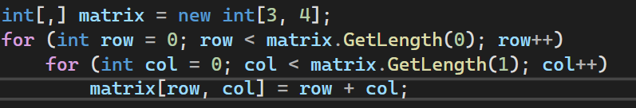
Достъп до елементите
Достъп до елемент в N-мерен масив: nDimensionalArray[index1, …, indexN];
Получаване на стойност от елемента:
Задаване на стойност на елемента:
col 0 | col 1 | col 2
10 | 20 | 30 | row 0
40 | 50 | 60 | row 1
Връща размера на измерението

Slide 6
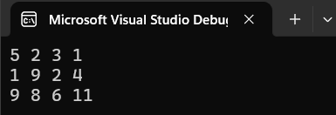
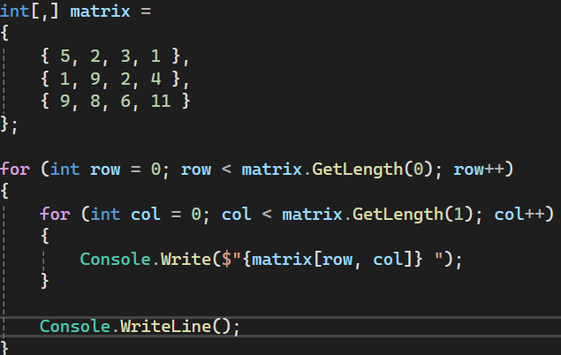
Изпечатване на матрица

Slide 7
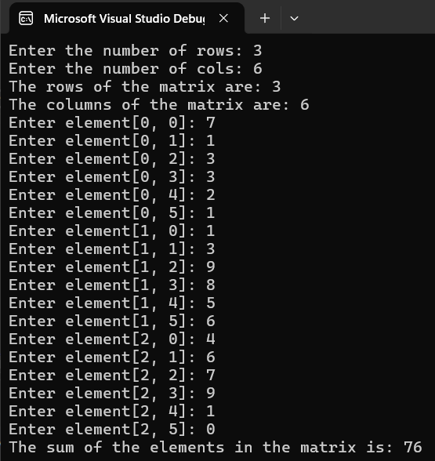
Съберете елементите на матрицата
Прочетете матрица от конзолата
Принтирайте броя на редовете
Принтирайте броя на колоните
Принтирайте сумата на всички числа в матрицата

Slide 8
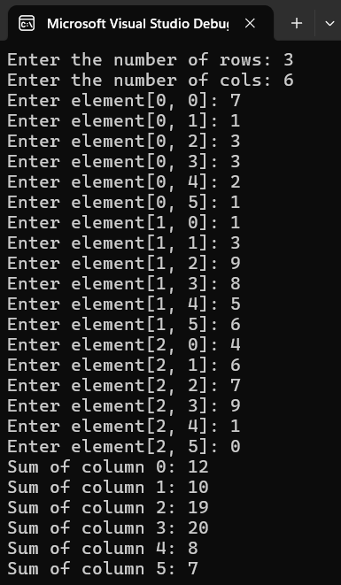
Съберете елементите на колоните
Прочетете размера на матрицата
Прочетете матрицата от конзолата
Принтирайте сумата на всички числа от колоните на матрицата

Slide 9

Назъбени масиви
Назъбените масиви са многомерни масиви - Но всяко измерение може да има различен размер - Назъбеният масив е масив от масиви - Всеки един от масивите има различен размер Получаване на стойност на елемент:
 | col 0 | col 1 | col 2
row 0 | … | … | …
row 1 | … | …

Slide 10
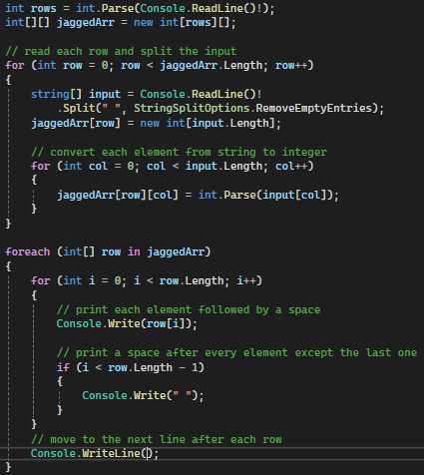
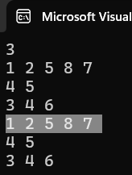
Четене и принтиране на назъбен масив

Slide 11
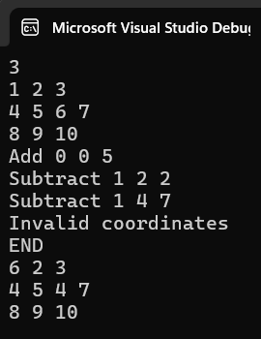
Съберете елементите на
На първият ред ще получите броя на редовете в масива. На следващите редове - колко елемента има всеки ред Докато не получите командата “END”, четете следните две команди: - Add {row} {col} {value} - Subtract {row} {col} {value} Ако координатите са невалидни, изпечатайте “Invalid coordinates” Когато получите “END”, принтирайте масива.

Slide 12
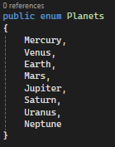

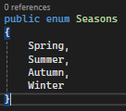
Енумерации
В C#, енумерацията е специален тип, който позволява да се дефинира набор от именувани константи. Тези константи обикновено се използват, за да представят стойности, които имат ясни, конкретни и ограничени възможности, като например дните от седмицата, месеците в годината и т.н.
Примери:

Slide 13
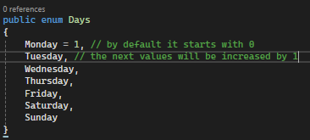
Как работи енумерацията?
Енумерацията дефинира група стойности с човешки четими имена, които обикновено се използват за да заменят числа или низове в програмния код, което прави кода по-четим и лесен за поддръжка.
В този пример създаваме енумерация с име Days, която има стойности, представляващи дните от седмицата. По подразбиране всяка стойност на енумерацията получава числово значение, започвайки от 0 и увеличавайки се с 1 за всяка следваща стойност.

Slide 14
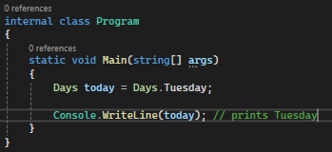
Как да използваме енумерация?
След като си дефинираме енумерацията можем да я използваме в кода по следния начин:

Slide 15
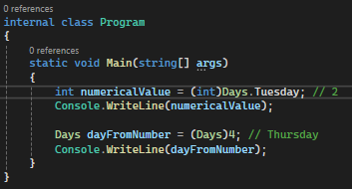
Преобразуване на енумарации
Можем лесно да преобразуваме енумерацията в нейното числово значение или обратно:

Slide 16
Плюсове
Енумерациите правят кода по-разбираем и организиран, когато имаме ограничен набор от възможности Можем да използване методи или атрибути, като [Flags]

Slide 17
Атрибута [Flags]
Атрибута [Flags] се използва за деклариране на енумерация, която представлява комбинация от стойности, обикновено наричана bitmask. Това позволява използването на битови операции (напр. побитово OR, AND, XOR) върху стойностите на енумерацията, за да се комбинират или проверят множество опции едновременно.

Slide 18
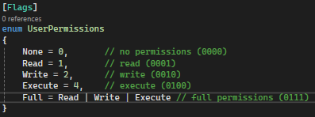
Как работи [Flags]
Когато добавим [Flags] към енумерация, стойностите ѝ се третират като независими битове, които могат да се комбинират. Например, можем да създадем енумерация за потребителски права (четене писане и изпълнение) и да комбинираме тези права в една стойност.
В този пример: - None е 0 (няма зададени битове) - Read, Write и Execute представляват различни битове в стойността. - Full е комбинация от всички права

Slide 19
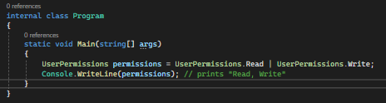
Използване на [Flags]
Комбиниране на стойности:
Можем да комбиниране на стойности с оператора | (логическо OR):

Slide 20

Използване на [Flags]
2. Проверка на стойности: - Можем да проверим дали дадена стойност съдържа конкретен флаг с оператора & (логическо AND)

Slide 21

Използване на [Flags]
3. Премахване на стойност: - Можем да премахнем стойност, използвайки & с побитово NOT (~)

Slide 22

Използване на [Flags]
4. Проверка за отсъствие на права: - Можем да проверим дали няма зададени права, като сравняваме с None

Slide 23
Предимства
Четимост: когато комбинираме стойности, виждаме имената на флаговете, което прави кода по-разбираем. Гъвкавост: можем лесно да зададем, проверим или премахнем множество стойности с помощта на битови операции.

Slide 24
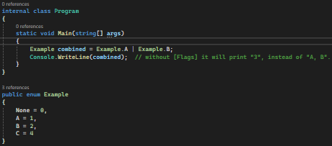
Забележка:
Ако не зададем [Flags], енумерацията пак ще работи с битови операции, но стойностите няма да се извеждат в четим формат, като “Read, Write”. Вместо това ще получим числова стойност, което е объркващо

Slide 25
Управление на статус на поръчка
Създайте програма за управление на статусите на поръчки в онлайн магазин. Поръчката има един от следните статуси: 1. Processing - Поръчката се обработва. 2. Shipped - Поръчката е изпратена. 3. Delivered - Поръчката е доставена. 4. Canceled - Поръчката е анулирана. Вашата задача: 1. Създайте enum с име OrderStatus, който включва горните статуси. 2. Направете функция, който приема стойност от OrderStatus и връща съобщение за съответния статус.

Slide 26
Управление на статус на поръчка
- Съобщенията могат да са следните: – При “Processing”, методът да върне: “Your order is being processed.” – При “Delivered”, методът да върне: “Your order is delivered.” 3. В Main(string[] args): - Потребителят избира статус, чрез число (например 0 за Processing, 1 за Shipped и т.н.) - Въз основа на избора, програмата извежда съответното съобщение. - Ако въведе невалидно число, извежда “Invalid status.”

Slide 27
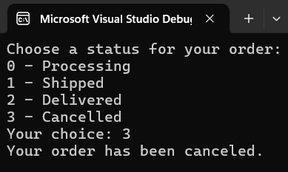
Примерен изход

